Slide 1
Metodologia OKR
A3 - Modelos, métodos e técnicas da engenharia de software
Professor: Jean Paul Lopes
Integrantes:
Artur Lucas Guilherme Biazetto
Gustavo Menezes
Gustavo Santos
Matheus Martinelli
Sérgio Filho

Slide 2
Indíce
1 - Introdução
2 - Surgimento
3 - Objetivos
4 - Resultados Chaves
5 - Exemplos
6 - Implementação

Slide 3
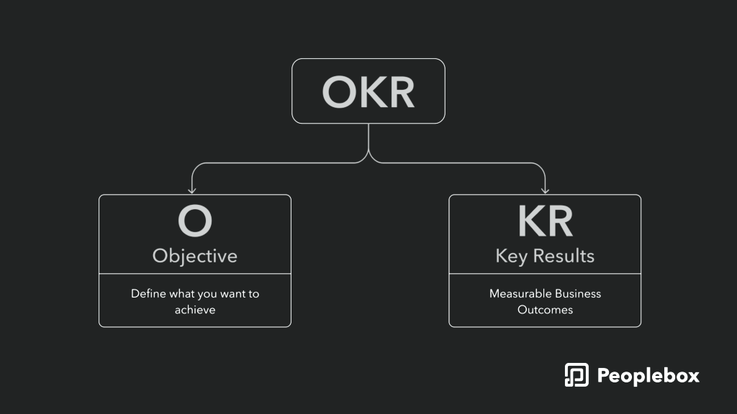
Introdução
A metodologia OKR tem como objetivo orientar os esforços de uma empresa em direção a metas específicas. Ela faz isso por meio da definição clara dos objetivos e dos resultados-chave necessários para alcançá-los.

Slide 4
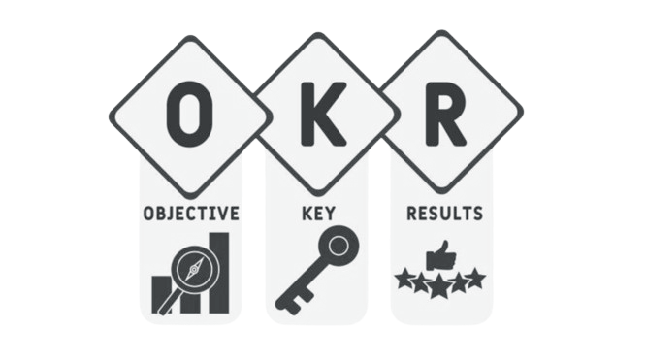
Surgimento
A metodologia OKR foi criada por Andy Grove, um dos fundadores e ex-CEO da Intel, no ano de 1974.
Ela foi amplamente popularizada pelo Google no final dos anos 90, graças a John Doerr, um investidor de capital de risco que apresentou a metodologia durante uma reunião com os fundadores da empresa.

Slide 5

OBJECTIVES
Os objetivos apresentam uma direção clara do que a empresa almeja conquistar.
Além de ser de fácil compreensão, deve ser engajante e desafiador, com intenção de manter toda a equipe alinhada e focada em atingir essa meta.

Slide 6

kEY RESULTS
Os Resultados Chaves são as métricas e indicadores que serão utilizados para acompanhar o sucesso dos objetivos.
Em outras palavras, são metas menores que ajudam diretamente na conquista do alvo principal.

Slide 7
EXEMPLOS:
Objetivo:
Resultados chave:
Capacitar os funcionários com novas habilidades.
KR1: Oferecer 3 cursos de treinamento profissional por trimestre.
KR2: Atingir 80% de participação dos funcionários nos cursos oferecidos.
KR3: Certificar 50% dos funcionários em novas competências até o final do ano.

Slide 8

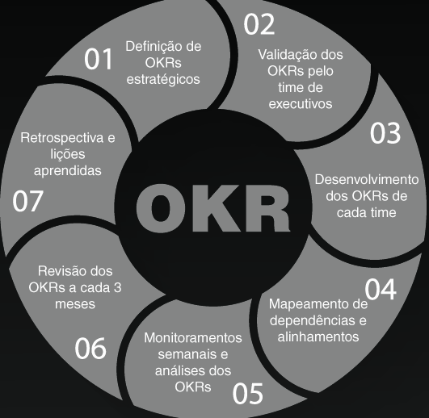

Implementação

Slide 9
Referências:
https://rockcontent.com/br/blog/okr/
https://www.rdstation.com/blog/marketing/o-que-okr/
https://www.qulture.rocks/blog/okrs-o-que-sao-como-implementar

Slide 10
Obrigado pela atenção!

